Slide 2
13-16 år

Slide 3
Økter for unge utøvere
Øktene bør inneholde:
Oppvarmingsdel (generell og spesiell)
Hurtighet/spenst
Utholdenhetsdel
Avslutningsdel (inkludert tøying)
Organisering/feedback:
Enten hurtighet eller utholdenhetsdelen bør organiseres som «skileik», den andre delen mer «tradisjonell trening»
Det skal gis innspill på tekniske arbeidsoppgaver og riktig bruk av feedback underveis

Slide 4
Eksempel-økt på barmark
Oppvarming med progresjon i intensitet (25 min):
Rolig jogg, to og to sammen – hermegåsa (10 min)
Koordinasjonsøvelser på rekke – vær kreativ (10 min)
Ti-trekk med ball, men unngå for mange utøvere på hvert lag (5 min)
Spenst i motbakke med maksimal innsats: (20 min)
3 x 10 hopp, 3 x 10 hink, 3 x 10 sidehopp, 3 x 10 froskehopp
Gå en liten runde i pausen
Mål hvor langt utøverne kommer for å skape et konkurranseelement
Blekksprutintervall med ulik lengde på dragene (25 min)
Se gjennomføring i øktbanken
Utøverne skal holde seg i bevegelse i «pausene»
Bruk terrenget og skap tekniske utfordringer for utøverne
Hurtighet med snipp og snapp (10 min)
Avslutning
Gå tilbake og snakk om hva som fungerte bra/dårlig, sammen med lett tøying (10 min)

Slide 5
Eksempel-økt på snø
Oppvarming med progresjon i intensitet (30 min):
Gå rolig en runde på 1-2 km (10 min)
Gå uten staver i strøm/forfølgelse – den som går først bestemmer teknikk og runden (10 min)
Gå en fast runde med staver der trener gir oppgaver med kommando; snu, legge seg ned, en ski etc. (10 min)
Hurtighet (15 min)
Gjennomfør en rundløype med innlagt 5-10 sek spurter mellom kjegler, gå rolig mellom, 3 spurter per runde 2-3 runder
Utholdenhet (25 min):
Rundløype på 3-4 min – gjennomfør 5 runder med ulike tekniske utfordringer underveis (lengde og element tilpassa aldersgruppa). Høy intensitet
Lekaktivitet til slutt (10 min)
Oppsummering av økta (5 min):
Snakke om hva som fungerte bra/dårlig, sammen med lett tøying

Slide 6
Feedback
Feedback underveis i økta:
Gi utfordringer som kan løse problemer, ikke forklar hva som er feil
Tilrettelegge læringsmiljø/øvelser slik teknikken utvikles
Bruk mesterlæring, og la utøverne lære av hverandre
Gi positiv tilbakemelding på det som er bra
Feedback i etterkant av økta
Innfør gradvis mer bevisstgjøring om hensikten med økta og arbeidsoppgavene til utøverne
Oppsummer alle fellesøkter; hva fungerte og hva kan bli bedre både i forhold til utøverens egen innsats, organiseringen av økta og innholdet

Slide 7
Junior

Slide 8
Økter for juniorer
Øktene bør inneholde:
Oppvarmingsdel (generell og spesiell)
Hurtighet/spenst
Utholdenhetsdel
Avslutningsdel
Gjennomfør en av følgende økter:
Intensiv utholdenhetsøkt med oppvarming, hoveddel og avslutningsdel
Langkjøringsøkt med krav til teknisk utvikling og innlagt hurtighet
Det skal utfordres i forhold til treningskvalitet og teknisk gjennomføring

Slide 9
Eksempel-økt på barmark
I forkant av økta:
Definer mål for økta sammen med utøverne
Oppvarming (20 min):
Jogg 20 min, start rolig og øk intensiteten gradvis
Intervall; elghufs med staver:
Gjennomfør 2-3*10-15 sek lette elghufsdrag, og 2-3*10-15 sek med litt mer fart med bevisstgjøring av teknikk
Gi tilbakemelding i teknisk utførelse og definer de to viktigste arbeidsoppgavene til hver enkelt utøver
Oppmuntre til å bruke terrenget – taktomslag, fart over bakketoppen, etc
Gjennomfør et oppvarmingsdrag gjennom intervall-løypa, i sone 3
Hoveddelen av økta: 4-6 drag a 4 min (hvert drag gjennomføres som 45 sek innsats – 15 sek pause). Seriepause ca 2 min (møtes i pausen). Intensitetssone 4-5.
Gi positiv feedback på god teknisk gjennomføring og innsats
Konstruktive korreksjoner
Rolig nedjogging 15 min
Gjennomfør lett tøying mens en oppsummerer økta med utøverne

Slide 10
Eksempel-økt på snø
I forkant av økta:
Definer mål for økta sammen med utøverne
Hoveddel
Gjennomfør en rolig langkjøringsøkt med innlagt hurtighet på ca 2 t (for demonstrasjonens del kan denne være kortere)
To og to på omtrent samme nivå jobber sammen – bruk av mesterlæring
Del opp i kortere runder; legg inn noen bolker med ulike tekniske element underveis, for eks:
2 * 5-10 min uten staver
2 * 5-10 min ren staking
Stå på en ski i 10 lengre nedoverkjøringer (5 venstre, 5 høyre)
Bruk begge hengsider like mye dersom du går skøyting
Etc…
Alle møtes for å kjøre pendelstafett med hurtighet ca 10 drag på 10 sekund mot slutten av økta
Forklare at hurtighet er lagt inn til slutt for å trene hurtighet i litt sliten tilstand
Avslutning
Gjennomfør lett tøying mens en oppsummerer økta med utøverne

Slide 11
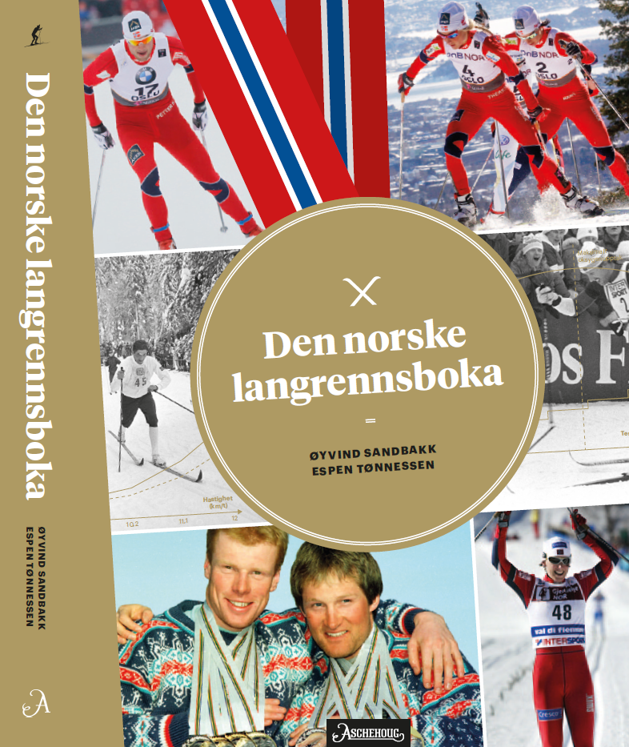
Notes:
Thor – Frode M – Otto U – trenere – utøvere - forskere

